Slide 1
Orientation professionnelle et de carrière : Stratégie nationale Rôle des offices cantonaux —
Fribourg, le 5 décembre 2019
Notes:
Mandat Hirschi + accross concept
Mandat CDIP depuis 2018, mandat accepté en sept 2019
Volonté intercantonale : 26/26
Financement SEFRI
Aspect national

Slide 2
Orientation et formation en Suisse
Une chance : multiplicité et perméabilité de l’offre de formation en Suisse
Une difficulté : méconnaissance des voies de formation et de gestion de carrière du public
Un défi : life long learning – life long guidance

Slide 3
Stratégie nationale de l’OPUC

Slide 4
Contexte
Changement de paradigme selon «rapport Hirschi»: → du conseil en matière de formation et de formation continue à la promotion de compétences en matière de conception de carrière
European Life Long Guidance Policy
Suisse: → bonnes structures dans les cantons → aucune définition claire des tâches de l’OPUC dans la loi fédérale sur la formation professionnelle (LFPr) → les prestations varient d'un canton à l'autre → développement continu au niveau national pas assuré

Slide 5
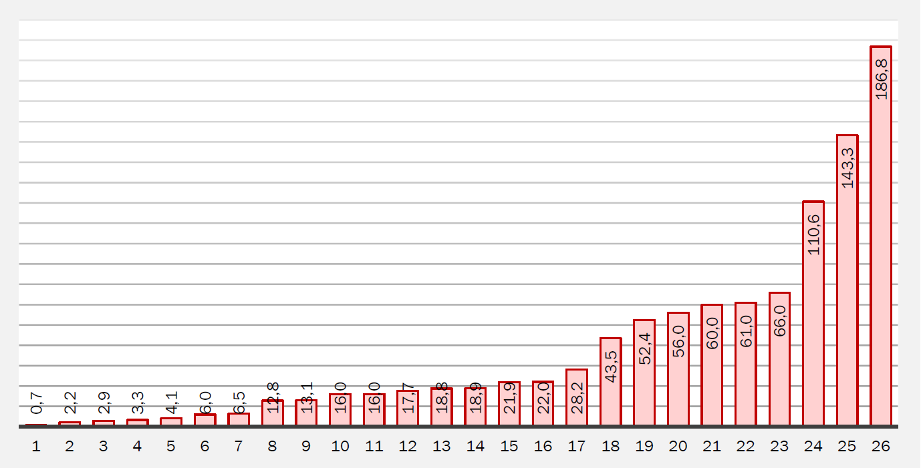
Un grand défi: un paysage OPUC très hétérogène EPT (Equivalent plein temps) par canton
Quelle: across-concept GmbH

Slide 6
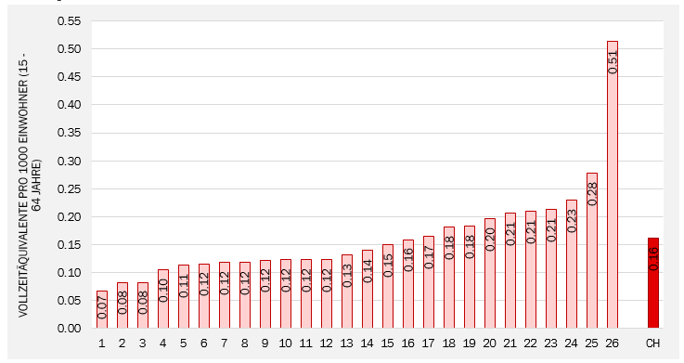
Un grand défi: un paysage OPUC très hétèrogène EPT par 1000 habitants (âge 15-64)
Quelle: across-concept GmbH

Slide 7
Quelques prémisses de la stratégie
La stratégie doit…
être forte, mais pragmatique
être flexible, c'est-à-dire intégrer les différents contextes linguistiques, régionaux, économiques et géographiques
doit être évolutive et donc prendre en compte les différentes possibilités financières
promouvoir le développement de l’IOPUC dans le cadre de BB 2030
contribuer à l'efficacité de l’OPUC
La stratégie ne s'exprime pas sur des questions qui doivent être résolues au niveau politique.

Slide 8
Notes:
Bei der Strategieentwicklung ging es darum zu vermeiden, eine ungeheuer ambitiöse Strategie zu entwickeln, … (siehe nächste Folie)

Slide 9
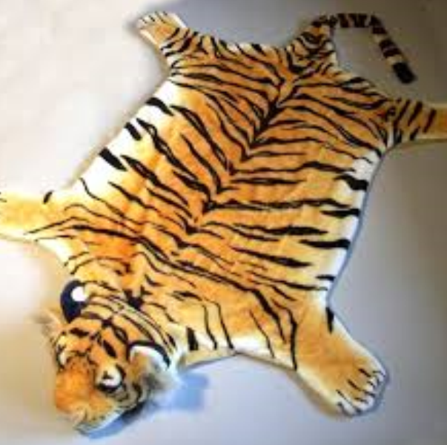
Notes:
… die dann als Teppichvorleger endet.

Slide 10
Notes:
Gleichzeitig sollte vermieden werden, eine völlig harmlose Strategie zu entwickeln.

Slide 11
Le processus en trois phases
Phase 1 (2018 - 2019) La CDOPU développe des orientations stratégiques et des objectifs stratégiques à l’attention du comité CDIP Le comité CDIP approuve les orientations stratégiques
Phase 2 (2019 - 2020) La CDOPU finalise les objectifs stratégiques fait participer les parties prenantes OPUC au processus La CDIP approuve la stratégie (orientations et objectifs)
Phase 3 (2019 - 20xx) Élaboration d'un plan d'action (objectifs opérationnels) à mettre en œuvre par les différentes parties prenantes

Slide 12
Cinq axes stratégiques
Elèves, apprenti-e-s, étudiant-e-s
Adultes
Concepts et outils pour l’auto-information
Organisation et communication
Positionnement de l’OPUC, recherche et développement, éducation et formation continue

Slide 13
Axe stratégique 1: Elèves, apprenti-e-s, étudiant-e-s
Promotion de compétences en matière de conception de carrière à tous les niveaux du système éducatif, outils et matériel pour le personnel enseignant
Contrôle de la réalisation d’objectifs éducatifs et socio-politiques / critères de référence → mesures de correction
Concepts et prestations pour soutenir des adolescents paticulièrement vulnérables
Concepts cadre cantonaux pour la collaboration de l’OPUC avec les écoles (sec I / II), définition des responsabilités
Le personnel enseignant est familiarisé avec le système éducatif et le concept de compétences en matière de conception de carrière
Notes:
Zu den strategischen Ziele der einzelnen Stossrichtungen würde ich vor allem auf Elemente hinweisen, die neu, zusätzlich oder noch nicht in allen Kantonen umgesetzt sind. Siehe dazu insbesondere das Begleitdokument, in dem jeweils der Hintergrund und mögliche Umsetzungen definiert sind. Es wird keine Zeit vorhanden sein, auf alle Ziele einzugehen.

Slide 14
Axe stratégique 2: Adultes
Concepts pour la promotion des compétences en matière de conception de carrière
Sensibilisation de la population pour l’importance de la gestion de carrière proactive
Information et conseil: large éventail de méthodes, adaptées au public cible
Prestations à bas seuil pour des groupes vulnérables
Soutien des employeurs pour promouvoir une gestion de carrière proactive des employé-e-s
Promotion de la collaboration inter-institutionnelle

Slide 15
Axe stratégique 3: Concepts et outils pour l’auto-information
Offres numériques: standards de qualité, neutralité, confidentialité
Plateforme nationale pour soutenir la gestion de carrière individuelle
Portail national digital pour des prestations d’interaction et de conseils
Elargissement des thèmes dans les centres de documentation et d’information (dans le sens inter-institutionnel)

Slide 16
Axe stratégique 4: organisation et communication
Promotion de la collaboration inter-cantonale (processus, structures)
Développement supra-cantonal de prestations
Examen des conditions-cadre dans les cantons
Marque faîtière nationale

Slide 17
Axe stratégique 5: Positionnement de l’OPUC, recherche et développement, éducation et formation continue
Forum national / intercantonal pour la promotion de compétences en matière de conception de carrière
Réseau de compétences des hautes écoles
Promotion du dialogue international
Programme-cadre pour la formation de spécialistes OPUC
Cadre et concepts pour le développement du personnel, la gestion des connaissances et la formation continue

Slide 18
Orienter en fonction des besoins de l’économie ? —
Conseiller en orientation et non orienteur
Conseil et aide au choix
Pas un service placeur / ORP, office régional de placement
Projet du jeune ou assurance de l’échec
Le SOPFA ne fait pas la promotion d’un domaine professionnel en particulier.
Soutien aux associations professionnelles
Neutralité - objectivité
Notes:
Orienteur -_> oriente → décide
Fais carreleur → fais mécanicien → conflit
MAIS ….

Slide 19
Ce que le conseiller en orientation peut faire :
transmettre les informations
sensibiliser aux réalités du monde économique
tenir compte du marché de l’emploi
préparer à entrer dans le monde professionnel
Expliquer les réalités de la voie de l’apprentissage
Ce que le conseiller en orientation ne peut pas faire :
faire la sélection des apprentis
éliminer les élèves faibles scolairement
combler les trous
favoriser certaines branches professionnelles
effectuer du placement
Notes:
Salaires
Place de travail
Possibilité de progression
Avantage de l’apprentissage
→ neutralité du conseiller, mais objectivité !

Slide 20
Mais les analyses annoncent un manque de milliers de personnes spécialisées sur le marché du travail ! —
Comment combler ce manque de profils spécialisé ?
Quels rôles ?
OPUC / stratégie nationale
Life long guidance auprès de tous les publics
Compétences de gestion de carrière
Conseil dans les EP ? Conseil aux adultes ?
Viser la spécialisation et le perfectionnement
Notes:
Manque d’ingénieurs, informatique, technique
Pas seulement dans tous les CO
Directement en emploi après le CFC ???
Vers une activité qui correspond à ses aspirations
discutait dernièrement avec un de mes conseillers : un économiste universitaire qui voulait se sépcialiser dans les RH a préféré opter pour un BF de spécialiste RH et non un MAS académique.

Slide 21
Rôle des employeurs et du marché du travail?
Soutien de la maturité professionnelle pendant la FPI
Réfléchir à la relève de son propre domaine professionnel
Départ des bons collaborateurs vers des spécialisations
Notes:
Exemple du domaine de l’informatique
Perte du bon employé
Abandon d’entrée en formation car pas de MP1 → collège/Sek2

Slide 22
Vos questions

